Slide 1

Interceptores – Parte 3

Slide 2
Interceptores. Creación
Lo primero que vamos a hacer es crearnos un interceptor para que en cada petición que realicemos se añadan la cabecera del token.
Posteriormente, también usaremos el interceptor para manejar los errores que puedan producirse en la comunicación con el backend.
Un interceptor es un servicio, por tanto, procedemos a la creación del mismo de la manera acostumbrada:
ng g s interceptores/interceptor

Slide 3
Interceptores. Implementación
Una vez creado tenemos que hacer que el servicio implemente la interfaz HttpInterceptor, lo cual requiere definir el método intercept() y la incorporación de bastantes imports:
interceptor.service.ts
import { Injectable } from '@angular/core';
import {HttpEvent, HttpHandler, HttpInterceptor, HttpRequest} from '@angular/common/http';
import {Observable} from 'rxjs';
@Injectable({ providedIn: 'root' })
export class InterceptorService implements HttpInterceptor{
constructor() { }
intercept(req: HttpRequest<any>, next: HttpHandler): Observable<HttpEvent<any>> {
}
}

Slide 4
Interceptores. Implementación
En el cuerpo del método intercept(), por el momento vamos a mostrar un mensaje en la consola y vamos a dejar que el interceptor deje pasar a través de él las peticiones, como una válvula abierta.
interceptor.service.ts
import { Injectable } from '@angular/core';
import {HttpEvent, HttpHandler, HttpInterceptor, HttpRequest} from '@angular/common/http';
import {Observable} from 'rxjs';
@Injectable({ providedIn: 'root' })
export class InterceptorService implements HttpInterceptor{
constructor() { }
intercept(req: HttpRequest<any>, next: HttpHandler): Observable<HttpEvent<any>> {
console.log('Pasó por el interceptor');
return next.handle(req);
}
}

Slide 5
Interceptores. Informar al módulo raíz
Ahora tenemos que indicar en app.module.ts que la aplicación utiliza un proveedor de tipo interceptor:
app.module.ts
...
import {HTTP_INTERCEPTORS, HttpClientModule} from '@angular/common/http';
import {InterceptorService} from './interceptores/interceptor.service';
@NgModule({
declarations: [AppComponent],
imports: [BrowserModule, HttpClientModule],
providers: [
{
provide: HTTP_INTERCEPTORS,
useClass: InterceptorService,
multi: true // que esté pendiente de todas las peticiones que hagamos
}
],
bootstrap: [AppComponent]
})
export class AppModule { }

Slide 6
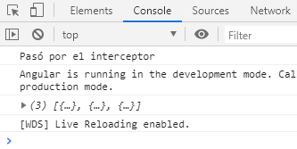
Interceptores. Prueba
Deberíamos ver el mensaje en la consola del navegador:

Slide 7
Interceptores. Avanzando en la implementación
Ahora vamos a extraer la definición de los headers de usuarios.service.ts y la vamos a llevar al interceptor.
El método obtenerUsuarios() de UsuariosService debe quedar como sigue:
usuarios.service.ts
...
obtenerUsuarios() {
let params = new HttpParams().append('pag', '1');
params = params.append('nom', 'Luis');
return this.http.get('https://reqres.in/api/user',
{ params }).pipe(
map(resp => resp['data']),
catchError(this.manejarError)
);
}
...

Slide 8
Interceptores. Avanzando en la implementación
Y el interceptor debe quedarnos así:
interceptor.service.ts
import { Injectable } from '@angular/core';
import {HttpEvent, HttpHandler, HttpHeaders, HttpInterceptor, HttpRequest} from '@angular/common/http';
import {Observable} from 'rxjs';
@Injectable({
providedIn: 'root'
})
export class InterceptorService implements HttpInterceptor{
constructor() { }
intercept(req: HttpRequest<any>, next: HttpHandler): Observable<HttpEvent<any>> {
const headers = new HttpHeaders({
'token-usuario': 'ABCD1232543436DEFG09990211448645BBA'
});
return next.handle(req);
}
}

Slide 9
Interceptores. Avanzando en la implementación
Una cosa a tener en cuenta es que la petición no se puede utilizar una vez que ha sido usada, es como si mutara.
Por tanto, es necesario clonarla para poder añadir las cabeceras o cualquier otra cosa que necesitemos.
Además, se debe clonar antes de que sea manipulada.

Slide 10
Interceptores. Avanzando en la implementación
Dicho lo anterior, los cambios en el método intercept() quedan como sigue:
intercept(req: HttpRequest<any>, next: HttpHandler): Observable<HttpEvent<any>> {
const headers = new HttpHeaders({
'token-usuario': 'ABCD1232543436DEFG09990211448645BBA'
});
const reqClone = req.clone({
headers
});
// Las cabeceras se añaden la petición clonada
return next.handle(reqClone);
}

Slide 11
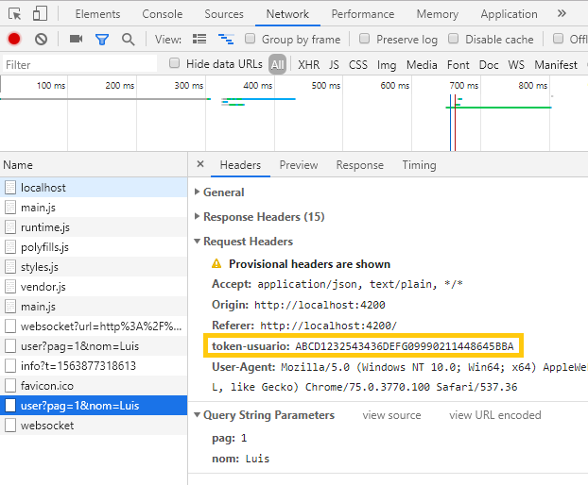
Interceptores. Prueba
Deberíamos ver que el token se ha enviado en los headers:

Slide 12
Interceptores. Manejo de errores
A continuación, cortamos el método manejarError() de usuarios.service.ts y lo pegamos en el interceptor, por ejemplo debajo del método intercept():
interceptor.service.ts
...
manejarError(error: HttpErrorResponse) {
console.log('Sucedió un error');
console.warn(error);
return throwError('Error personalizado');
}
...

Slide 13
Interceptores. Manejo de errores
Ahora, todavía en interceptor.service.ts, nos queda capturar cualquier error que se produzca invocando a al método manejarError(). Para ello utilizamos el siguiente pipe() en el retorno del método intercept():
interceptor.service.ts
...
intercept(req: HttpRequest<any>, next: HttpHandler): Observable<HttpEvent<any>> {
const headers = new HttpHeaders({
'token-usuario': 'ABCD1232543436DEFG09990211448645BBA'
});
const reqClone = req.clone({ headers });
// Las cabeceras se añaden la petición clonada
return next.handle(reqClone).pipe(
catchError(this.manejarError)
);
}
...

Slide 14
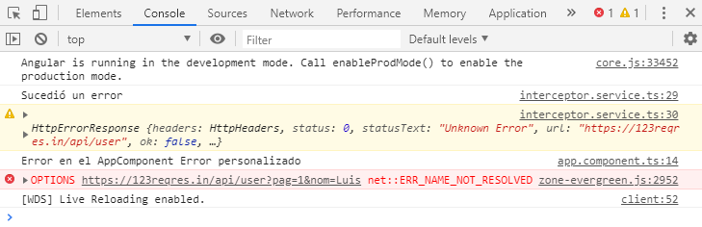
Interceptores. Prueba manejo errores
Volvemos a modificar la URL para que nos dé un error. Deberíamos ver lo siguiente:

